Slide 1
팬타온 > 사이트관리

Slide 2
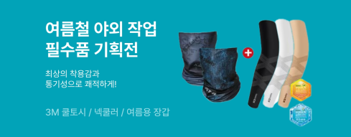
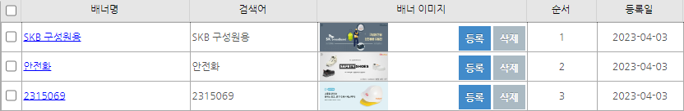
팬타온 > 사이트관리
사이트관리
팬타온 사이트관리 기본화면
박동혁
팬타온 사이트관리
팬타온 사이트관리는 기획전 전시를 위한 메인 기획전 배너, 브랜드 Shop 배너 그리고 특가상품을 설정을 합니다.
팬타온 메인은 메인배너와 브랜드 Shop 배너, 특가상품을 반드시 등록해야 하고 배너 또는 상품의 개수가 설명에 나온 최소 개수 이상으로 설정 되어야 합니다.
메인 배너는 사용 유형별로 배너를 등록해야 합니다. 배너유형은 [배너유형 설명]를 클릭하시면 배너유형에 대한 설명을 보실 수 있습니다.
메인 배너에 기획전을 Display 하기 위해서는 [팬타온 > 기획전] 화면에서 기획전을 만들어야 합니다. ([기획전 이동]버튼을 클릭하면 기획전으로 이동하여 관리하실 수 있고 메인 배너에 전시하고 싶은 기획전ID를 알아야 합니다.)
브랜드 Shop 배너는 제조사명으로 통합검색을 하여 제조사 상품을 상품검색 목록 페이지에서 Display 합니다.
팬타온 사이트를 수정할 경우 구매사 사이트명 위에 [수정중인 상태]로 표기가 되고 [최종전시 상태로 초기화]나 [최종전시] 처리하시면 [최종전시 상태]로 표기 됩니다.
수정중인 상태
• 팬타온 사이트명 * | 팬타온 ˅
구매사 사이트관리에서 팬타온 사이트를 등록할 때 설명부분을 나타납니다.
• 메인 배너 * 배너 사이즈: 가로 1920 * 세로 380 1개 이상 등록해야 합니다. (Max 10개) 배너유형 설명
추가
삭제
□ | 배너명 (기획전 전시기간) | 배너유형 | 배너 | 순서 | 배너 링크값
□ | 겨울맞이 (2024-12-01 ~ 9999-12-31) | 기획전 |  | 1 | 102
□ | 안전화 | 상품검색 |  | 2 | 안전화
□ | 담당자안내 | 안내 |  | 3
□ | 인기상품 | 특정URL |  | 4 | https://www.okplaza.kr/pubulation
기획전 이동
배너이미지
추가
삭제
• 브랜드 Shop 배너 * 배너 사이즈: 가로 185 * 세로 100 1개 이상 등록해야 합니다. (Max 12개)
제조사명
• 금주의 특가상품 * 1개 이상등록해야 합니다. (Max 10개) | ● 금주의 특가상품 할인율 % 이상인 상품을 전시합니다. (할인율에 해당되는 상품이 3개 이상 존재하지 않을 경우 아래 추천특가상품이 전시됩니다.) ○ 추천특가상품 사용 [추천특가상품 사용]에 체크를 되었을 경우 경우 [추천상품 관리] 버튼을 이용하여 특가상품을 등록해 주십시오
□ | 상품코드 | 상품명 | 규격 | 공급사 | 구분
□ | 2217976 | 통합전원함(6회로) | IELB(30A), | A공급사 | 지정
□ | 2217977 | 분기전원함(30A) | MCCB 30A, 분기단자(Plug | B공급사 | 일반
□ | 2217982 | 통합전원함(4회로) | IELB(20A), Plug단자대(10P) | A공급사 | 안전
□ | 2217983 | 전원단자함(MCCB) | MCCB(BS 20A) | B공급사 | 안전KCS
추가
삭제
최종전시 상태로 초기화
최종전시

Slide 3
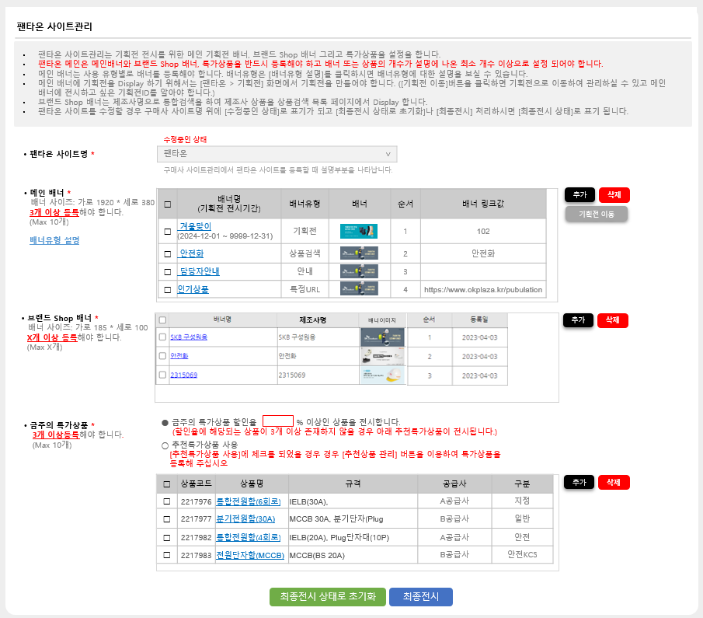
팬타온 > 사이트관리
팬타온 사이트관리
팬타온 사이트를 메인 구성 설정
박동혁
NO. | Description
1 | 팬타온 사이트 팬타온 메인에 메인 기획전배너, 브랜드 Shop 배너, 특가상품을 설정
2 | 팬타온 사이트명 팬타온은 구매사 사이트에 기본적으로 등록되어 있음 팬타온 사이트관리에서 수정중일 경우 팬타온 텍스트박스 위에 [수정중인 상태]로 보여지며 최종전시되면 [최종전시 상태]로 보임
2-1 | 구매사 사이트 상태 구매사 사이트 상태가 수정 중이면 “수정중인 상태”로 표기되고 최종전시 된 상태면 “최종전시 상태＂로 표기됨
1
2-1
최종전시 상태
2
배너유형
X
메인배너는 배너의 유형에 따라 배너링크값이 달르게 입력해야 합니다. 아래 배너유형에 따라 배너 링크값 입력값을 정의합니다.
기획전: 기획전에 연결하는 유형이고 클릭 시 기획전에 연결, 배너 링크값은 기획전ID를 입력
상품검색: 통합검색 통한 상품검색, 배너 링크값은 통합검색 Text 입력
특정URL: 특정 페이지로 이동 용도, 클릭 시 URL 페이지이동, 배너 링크값은 이동할 URL 입력
안내: 링크없음
닫 기

Slide 4
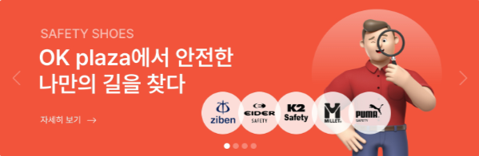
팬타온 > 사이트관리
팬타온 사이트관리
팬타온 사이트 메인 배너 설정
박동혁
NO. | Description
X
메인 배너
메인 배너는 최소 3개 이상 등록되어 있어야 합니다.
배너의 유형에 따라 배너 링크값을 입력해 주십시오
배너 이미지 사이즈는 가로 1920, 세로 380 를 반드시 지켜서 등록해 주십시오
배너링크값은 배너유형 선택에 따라 달라집니다.
* 배너유형 | 기획전 ˅
* 배너링크값 | 102
* 배너명 | 최소 2자리, 최대 30자리
* 배너유형 | 선택 ˅
수정 시 배너유형은 수정할 수 없음.
* 배너링크값 | 배너유형을 선택해 주십시오
* 순서 | 1
X
* 배너 이미지 가로*세로: 1920*380
등록
메인 배너 이미지
팬타온 메인페이지의 메인 배너 이미지를 등록합니다.
배너 사이즈는 가로는 XXXpx, 세로는 XXXpx로 맞춰 등록합니다.
파일은 이미지(jpg, jpeg, png, gif)만 등록 가능합니다.
배너유형의 선택에 따라 배너링크값 Placeholder 가 달라짐
저 장
닫 기
등 록
닫 기
* 배너유형 | 기획전 ˅
X
* 배너링크값 | 기획전 ID를 입력해 주십시오
브랜드Shop 배너
팬타온 브랜드 Shop 메인 배너를 등록합니다.
제조사명명은 배너 클릭시 통합검색으로 검색되어 조회 됩니다.
배너 이미지 사이즈는 가로 185, 세로 100 를 반드시 지켜서 등록해 주십시오
배너는 X개 이상 최대 X개까지 등록 가능합니다.
* 배너유형 | 상품검색 ˅
* 배너링크값 | 상품검색을 위한 통합검색 Text를 입력해 주십시오
* 배너명 | 최소 2자리, 최대 30자리
* 배너유형 | 특정URL ˅
* 제조사명 | 제조사명 입력
X
* 배너링크값 | 이동할 URL 입력해 주세요(ex: https://okplaza.kr/abc)
브랜드 Shop 배너 이미지
* 순서 | 1
* 배너 이미지 가로*세로: 185*100
등록
팬타온 메인페이지의 브랜드 Shop 배너 이미지를 등록합니다.
배너 사이즈는 가로는 185px, 세로는 100px로 맞춰 등록합니다.
파일은 이미지(jpg, jpeg, png, gif)만 등록 가능합니다.
* 배너유형 | 안내 ˅
* 배너링크값 | 없음
저 장
닫 기
등 록
닫 기

Slide 5

팬타온 > 사이트관리
팬타온 사이트관리
팬타온 사이트 메인 특가상품 설정 및 전시
박동혁
NO. | Description
X
상품 추가
상품명/규격 |  | 상품코드
상품구분 | 전체 ˅ | 공사유형 | 팬타온 ˅
□ | 상품코드 | 상품명 | 규격 | 공급사 | 구분
□ | 2217976 | 통합전원함(6회로) | IELB(30A), | A공급사 | 지정
□ | 2217977 | 분기전원함(30A) | MCCB 30A, 분기단자(Plug | B공급사 | 일반
□ | 2217982 | 통합전원함(4회로) | IELB(20A), Plug단자대(10P) | A공급사 | 안전
□ | 2217983 | 전원단자함(MCCB) | MCCB(BS 20A) | B공급사 | 안전KCS
□ | 2217984 | 분기전원함(50A) | MCCB 50A, 분기단자 | A공급사 | 보안
□ | 2218483 | 통합전원함(6회로) | 통합전원함(6회로) | B공급사 | 등록
이미 추가된 상품입니다.
닫 기
저 장
닫 기

Slide 6
팬타온 > 사이트관리
팬타온 사이트관리
팬타온 사이트 미리보기 및 최종전시
박동혁
NO. | Description
기획전 배너는 최소 X개이상 등록해야 합니다. (최대 X개)
닫 기
닫 기
브랜드 Shop 배너는 최소 X개이상 등록해야 합니다. (최대 X개)
닫 기
특가상품은 최소 X개이상 등록해야 합니다.(최대 X개)
닫 기

